Slide 1
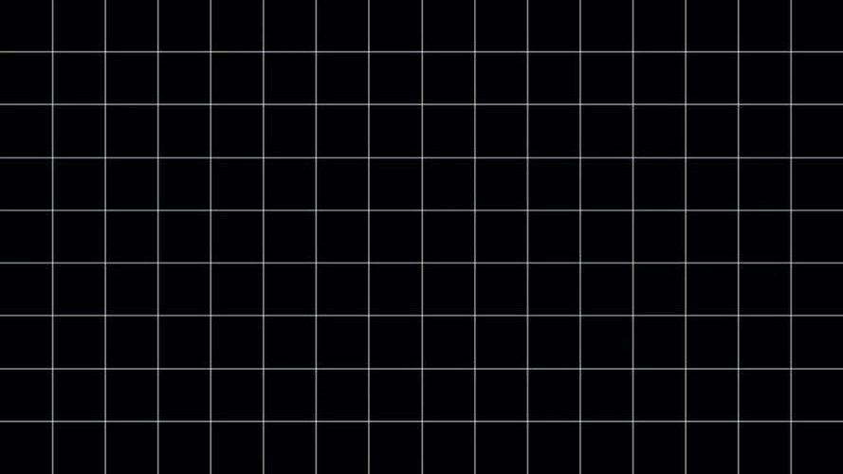
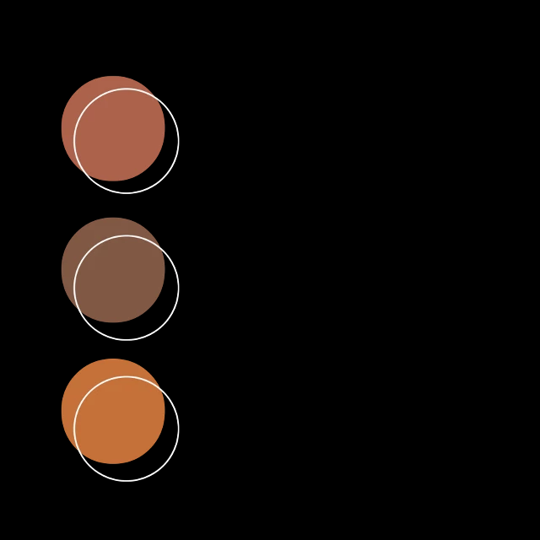

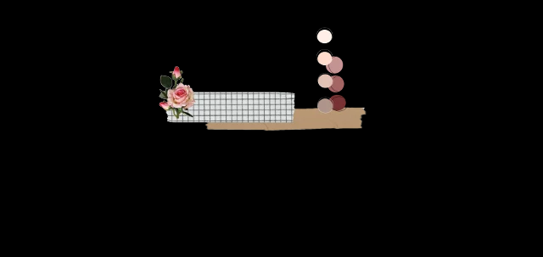
Konsep ETIKA
MORAL dan ETIKET
Konsep ETIKA
MORAL dan ETIKET

Slide 2
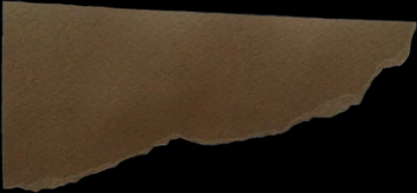


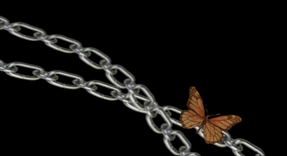
ETIKA
ETIKA
Aturan atau Kebiasaan yang
sesuai dengan moral.
Bersifat absolute
Aturan atau Kebiasaan yang
sesuai dengan moral.
Bersifat absolute

Slide 3

MORAL
MORAL
Prinsip baik-buruknya
tingkah laku seseorang

Slide 4



ETIKET
ETIKET
Tata cara atau sopan santun
dalam masyarakat.
Bersifat relatif

